Slide 1
আজকের পাঠে
সবাইকে স্বাগতম
Kuntala Mojumder,Assiatant Teacher,Nagarkanda,Faridpur.

Slide 2




পরিচিতি
শিক্ষক পরিচিতি
পাঠ পরিচিতি
আমার বাংলা বই
পঞ্চম শ্রেণি,
পাঠ:১৮
(ইচ্ছামতী),
পাঠ্যাংশ:যখন যেমন……আধেক কথা রাতে,
পিরিয়ড: ১০৩,
পৃষ্ঠা: ১০২-১০৩,
সময়:৪০ মিনিট।
কুন্তলা মজুমদার
সহকারি শিক্ষক
গোপীনাথপুর সরকারি প্রাথমিক বিদ্যালয়।
নগরকান্দা,ফরিদপুর।
kuntalamojumder22@gmail.com
Kuntala Mojumder,Assiatant Teacher,Nagarkanda,Faridpur.

Slide 3
শিখনফল
৪.১.২ ছন্দের স্বাভাবিক গতি ও স্বরভঙ্গি অনুসারে পাঠ করা বা আবৃত্তি করা কবিতা শুনে আনন্দের সাথে বিষয়বস্তু নিজের মতো করে বলতে ও লিখতে পারবে।
৮.১.১ ছন্দের স্বাভাবিক গতি ও স্বরভঙ্গি রক্ষা করে ছড়া ও কবিতা আবৃত্তি করতে পারবে।
৯.১.১ স্পষ্ট স্বরে শুদ্ধ ও প্রমিত উচ্চারণে ও সাবলীলভাবে যুক্তবর্ণ সহযোগে গঠিত নতুন শব্দ ও বাক্য পড়তে পারবে।
১৩.১.২ বিরামচিহ্ন ব্যবহার করে নতুন যুক্তবর্ণ,ফলাযুক্ত বর্ণ দ্বারা গঠিত শব্দ ও বাক্য পড়তে পারবে।
১৬.১.২ গঠন ঠিক রেখে পাঠের অন্তর্ভুক্ত কবিতার স্তবক দেখে বা না দেখে লিখতে পারবে।
Kuntala Mojumder,Assiatant Teacher,Nagarkanda,Faridpur.

Slide 4
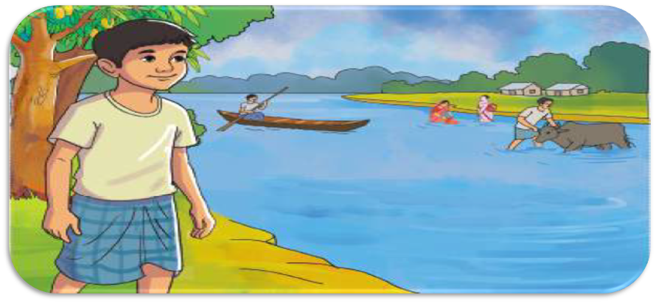
তোমাদের কার কী হতে ইচ্ছা করে এবং কেন?
Kuntala Mojumder,Assiatant Teacher,Nagarkanda,Faridpur.

Slide 5
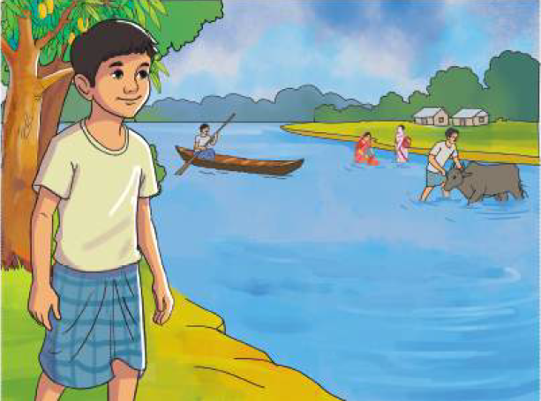
ছবিটি ভালোভাবে দেখ এবং ছবির বিষয়বস্তু কী হতে পারে তা পাশের সহপাঠীর সাথে আলোচনা কর।
Kuntala Mojumder,Assiatant Teacher,Nagarkanda,Faridpur.

Slide 6
ছবিটি সম্পর্কে তোমার ধারণা ব্যক্ত কর।
Kuntala Mojumder,Assiatant Teacher,Nagarkanda,Faridpur.

Slide 7
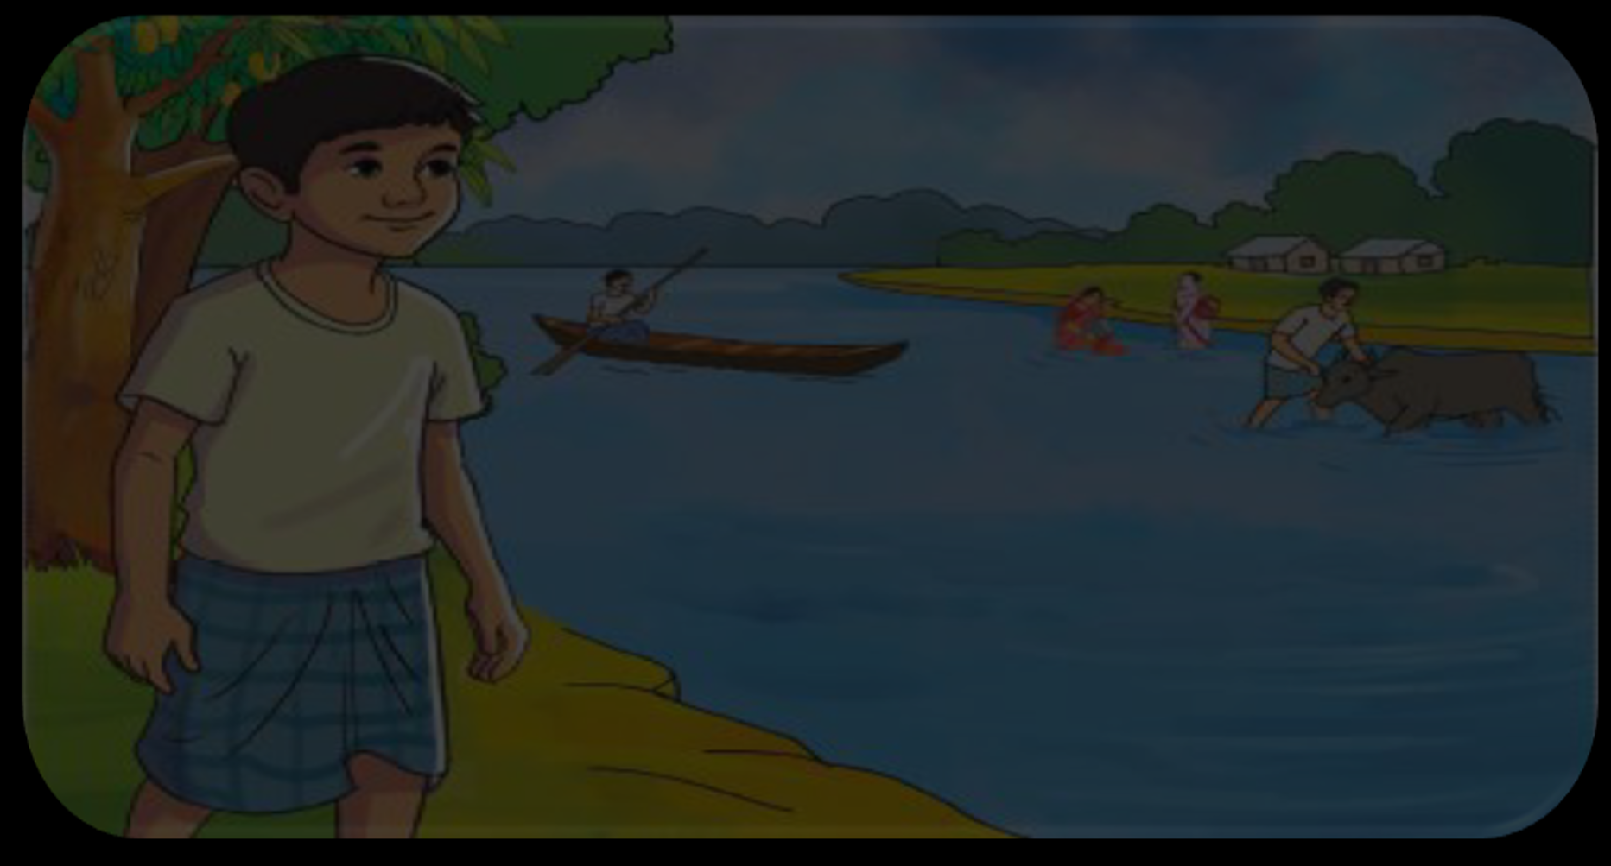
পাঠ শিরোনাম
“ইচ্ছামতী”
পাঠ্যাংশ:যখন যেমন………আধেক কথা রাতে।
(পৃষ্ঠা-১০২)
Kuntala Mojumder,Assiatant Teacher,Nagarkanda,Faridpur.

Slide 8

“ইচ্ছামতী”
রবীন্দ্রনাথ ঠাকুর
কবিতাটি লিখেছেন বিশ্বকবি রবীন্দ্রনাথ ঠাকুর।
'ইচ্ছামতী' কবিতাটি রবীন্দ্রনাথ ঠাকুরের ‘শিশু ভোলানাথ” কাব্যগ্রন্থের অন্তর্গত।
রবীন্দ্রনাথ ঠাকুরের বিখ্যাত 'ইচ্ছামতী' কবিতাটি মূলত শিশুদের অসীম কল্পনা ও প্রকৃতির সাথে একাত্ম হওয়ার আবেগকে কেন্দ্র করে রচিত।
Kuntala Mojumder,Assiatant Teacher,Nagarkanda,Faridpur.

Slide 9
কবিতার বিষয়বস্তু আলোচনা
এই কবিতার মূভাব হল তোমাদের অকৃত্রিম কল্পনা, সারল্য এবং প্রকৃতির মাঝে স্বাধীনভাবে মিশে যাওয়ার তীব্র বাসনা
মূলভাবের বিস্তারিত রূপ
অসীম কৌতূহল ও কল্পনা: ছোট শিশুরা নিয়মের বাঁধন মানতে চায় না। তাদের মন সর্বদা রঙ-বেরঙের কল্পনায় হারিয়ে যেতে চায়। কবির কথায়—শিশু যখন যেমন মনে করে, সে ঠিক তখনই তেমনটি হতে চায়।
স্বাধীনতার আকাঙ্ক্ষা: শিশুটি 'ইচ্ছামতী' নদীর মতো মুক্ত ও স্বাধীন হতে চায়। সে নদীর মতো কোনো বাঁধা না মেনে, নিজের ইচ্ছামতো বয়ে চলতে এবং প্রকৃতির সৌন্দর্য উপভোগ করতে পছন্দ করে।
প্রকৃতির সাথে একাত্মতা: কোনো নির্দিষ্ট ছক বা নিয়মে আবদ্ধ না হয়ে, প্রকৃতির মাঝে নিজের মতো করে বেড়ে ওঠার এবং চারপাশের পৃথিবীকে নিজের দৃষ্টিভঙ্গি দিয়ে জানার এক সুন্দর প্রকাশ এই কবিতায় ফুটে উঠেছে।
কবিতাটিতে মূলত শিশুদের সেই সহজাত মানসিকতা ও মা-বাবার আদরে বেড়ে ওঠা এক ছোট্ট শিশুর আকাশছোঁয়া স্বপ্নের কথা অত্যন্ত আকর্ষণীয়ভাবে তুলে ধরা হয়েছে।
Kuntala Mojumder,Assiatant Teacher,Nagarkanda,Faridpur.

Slide 10
আদর্শ পাঠ
“ইচ্ছামতী”
রবীন্দ্রনাথ ঠাকুর
আদর্শ পাঠ
যখন যেমন মনে করি
তাই হতে পাই যদি
আমি তবে একখানি হই
ইচ্ছামতী নদী ।
রইবে আমার দখিন ধারে
সূর্য ওঠার পার ,
বাঁয়ের ধারে সন্ধেবেলায়
নামবে অন্ধকার ।
আমি কইব মনের কথা
দুই পারেরই সাথে ,
আধেক কথা দিনের বেলায় ,
আধেক কথা রাতে ।
যখন ঘুরে ঘুরে বেড়াই
আপন গাঁয়ের ঘাটে
ঠিক তখনি গান গেয়ে যাই
দূরের মাঠে মাঠে ।
গাঁয়ের মানুষ চিনি , যারা
নাইতে আসে জলে ,
গোরু মহিষ নিয়ে যারা
সাঁতরে ওপার চলে ।
দূরের মানুষ যারা তাদের
নতুনতরো বেশ ,
নাম জানি নে , গ্রাম জানি নে
অদ্ভুতের একশেষ ।
Kuntala Mojumder,Assiatant Teacher,Nagarkanda,Faridpur.

Slide 11
আদর্শ পাঠ
“ইচ্ছামতী”
রবীন্দ্রনাথ ঠাকুর
আদর্শ পাঠ
জলের উপর ঝলোমলো
টুকরো আলোর রাশি ।
ঢেউয়ে ঢেউয়ে পরীর নাচন ,
হাততালি আর হাসি ।
নিচের তলায় তলিয়ে যেথায়
গেছে ঘাটের ধাপ
সেইখানেতে কারা সবাই
রয়েছে চুপচাপ ।
কোণে কোণে আপন মনে
করছে তারা কী কে ।
আমারই ভয় করবে কেমন
তাকাতে সেই দিকে ।
গাঁয়ের লোকে চিনবে আমার
কেবল একটুখানি ।
বাকি কোথায় হারিয়ে যাবে
আমিই সে কি জানি ?
একধারেতে মাঠে ঘাটে
সবুজ বরন শুধু ,
আর – এক ধারে বালুর চরে
রৌদ্র করে ধূ ধূ ।
দিনের বেলায় যাওয়া আসা ,
রাত্তিরে থম্ থম্ !
ডাঙার পানে চেয়ে চেয়ে
করবে গা ছম্ ছম্ ।
Kuntala Mojumder,Assiatant Teacher,Nagarkanda,Faridpur.

Slide 12
“ইচ্ছামতী”
রবীন্দ্রনাথ ঠাকুর
যখন যেমন মনে করি
তাই হতে পাই যদি
আমি তবে একখানি হই
ইচ্ছামতী নদী ।
রইবে আমার দখিন ধারে
সূর্য ওঠার পার ,
বাঁয়ের ধারে সন্ধেবেলায়
নামবে অন্ধকার ।
আমি কইব মনের কথা
দুই পারেরই সাথে ,
আধেক কথা দিনের বেলায় ,
আধেক কথা রাতে ।
আমার সাথে কয়েকবার এই অংশটুকু আবৃত্তি কর
Kuntala Mojumder,Assiatant Teacher,Nagarkanda,Faridpur.
Notes:
পুরো কবিতা পাঠ করে শুনাবো

Slide 13
শব্দের অর্থ ও উচ্চারণ
১
ইচ্ছামতী
মনের ইচ্ছা।
২
দখিন
দক্ষিন দিক।
৩
বায়ে
বাম পাশে।
৪
সন্ধ্যা
সাঁজের বেলা।
৫
কইবো
বলবো।
৬
আধেক
অর্ধেক।
Kuntala Mojumder,Assiatant Teacher,Nagarkanda,Faridpur.

Slide 14
বাঁয়ের
দখিন
একখানি
পার
রইবে
ইচ্ছামতী
আধেক
অজানা ও কঠিন শব্দ অনুশীলন
Kuntala Mojumder,Assiatant Teacher,Nagarkanda,Faridpur.

Slide 15
যখন যেমন মনে করি
তাই হতে পাই যদি
আমি তবে একখানি হই
ইচ্ছামতী নদী ।
রইবে আমার দখিন ধারে
সূর্য ওঠার পার ,
বাঁয়ের ধারে সন্ধেবেলায়
নামবে অন্ধকার ।
আমি কইব মনের কথা
দুই পারেরই সাথে ,
আধেক কথা দিনের বেলায় ,
আধেক কথা রাতে ।
“ইচ্ছামতী”
রবীন্দ্রনাথ ঠাকুর
দলে আবৃত্তি অনুশীলন কর
Kuntala Mojumder,Assiatant Teacher,Nagarkanda,Faridpur.

Slide 16
যখন যেমন মনে করি
তাই হতে পাই যদি
আমি তবে একখানি হই
ইচ্ছামতী নদী ।
রইবে আমার দখিন ধারে
সূর্য ওঠার পার ,
বাঁয়ের ধারে সন্ধেবেলায়
নামবে অন্ধকার ।
আমি কইব মনের কথা
দুই পারেরই সাথে ,
আধেক কথা দিনের বেলায় ,
আধেক কথা রাতে ।
“ইচ্ছামতী”
রবীন্দ্রনাথ ঠাকুর
জোড়ায় আবৃত্তি অনুশীলন কর
Kuntala Mojumder,Assiatant Teacher,Nagarkanda,Faridpur.

Slide 17
যখন যেমন মনে করি
তাই হতে পাই যদি
আমি তবে একখানি হই
ইচ্ছামতী নদী ।
রইবে আমার দখিন ধারে
সূর্য ওঠার পার ,
বাঁয়ের ধারে সন্ধেবেলায়
নামবে অন্ধকার ।
আমি কইব মনের কথা
দুই পারেরই সাথে ,
আধেক কথা দিনের বেলায় ,
আধেক কথা রাতে ।
“ইচ্ছামতী”
রবীন্দ্রনাথ ঠাকুর
একক ভাবে আবৃত্তি অনুশীলন কর
Kuntala Mojumder,Assiatant Teacher,Nagarkanda,Faridpur.

Slide 18
যুক্তবর্ণ যুক্ত শব্দ
ইচ্ছামতী
চ + ছ
চ্ছ
র্য
রেফ +য
সূর্য
র্য
সন্ধেবেলা
ন +ধ
ন্ধ
Kuntala Mojumder,Assiatant Teacher,Nagarkanda,Faridpur.

Slide 19
শব্দগুলো দিয়ে দুটি করে নতুন বাক্য লিখ
দখিন
অন্ধকার
শব্দ
বাঁয়ে
সন্ধ্যা
Kuntala Mojumder,Assiatant Teacher,Nagarkanda,Faridpur.

Slide 20
দখিন
অন্ধকার
বাক্য
বাঁয়ে
সন্ধ্যা
  দখিনা বাতাসে শরীর শীতল হয়।
  আমার বাঁয়ে দরজা রয়েছে।
  সন্ধ্যায় পাখিরা নীড়ে ফেরে।
  অন্ধকারে আমরা কিছু দেখতে পাই না।
Kuntala Mojumder,Assiatant Teacher,Nagarkanda,Faridpur.

Slide 21
বিপরীত শব্দ অনুশীলন
শব্দ | বিপরীত শব্দ
বাম | ডান
অন্ধকার | আলো
সন্ধ্যা | সকাল
রাত | দিন
ওঠা | নামা
Kuntala Mojumder,Assiatant Teacher,Nagarkanda,Faridpur.

Slide 22
বিপরীত শব্দ অনুশীলন
শব্দ | বিপরীত শব্দ
বাম
অন্ধকার
সন্ধ্যা
রাত
ওঠা
Kuntala Mojumder,Assiatant Teacher,Nagarkanda,Faridpur.

Slide 23
“ইচ্ছামতী”
কবিতার পাঠ্যাংশটুকুর মূলভাব লিখ
Kuntala Mojumder,Assiatant Teacher,Nagarkanda,Faridpur.

Slide 24
Kuntala Mojumder,Assiatant Teacher,Nagarkanda,Faridpur.

